Slide 1

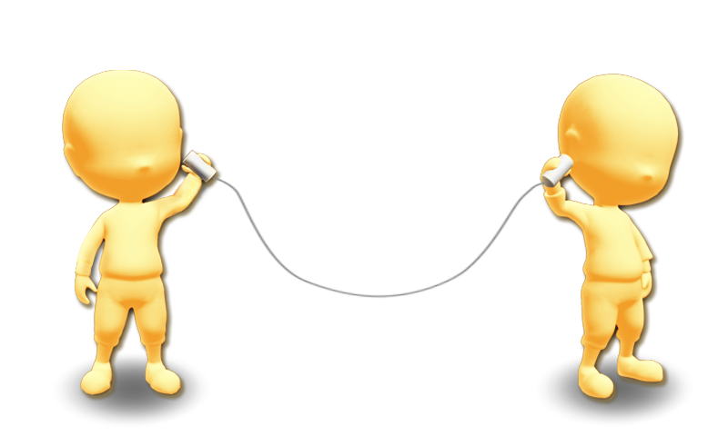
「溝」起彼此之間的橋樑
溝通技巧
Notes:
「溝」起彼此之間的橋樑，溝通技巧。

Slide 2
課程目標
瞭解溝通的意義。
瞭解溝通的要素。
知道各種溝通的技巧。
願意改善自己的溝通方式。
能運用各種溝通技巧進行溝通。
Notes:
課程目標包含：瞭解溝通的意義、瞭解溝通的要素、知道各種溝通的技巧、願意改善自己的溝通方式、能運用各種溝通技巧進行溝通。

Slide 3
課程大綱
你說我「話」
「溝」起連結，通入你心
熱線你我他，溝通不斷線
戲中有話，話中有戲
「溝」手搶「通」
Notes:
課程大綱分別為： 你說我「話」、「溝」起連結通入你心、熱線你我他，溝通不斷線、戲中有話話中有戲，以及「溝」手搶「通」等單元。

Slide 4
你說我「話」之遊戲規則
兩人一小組。一人當A，另一人當B。
Part 1. (3min)
  A至台前領取一張 A 圖型 紙
  回到組內向B描述紙上圖案
  B根據所聽到之內容畫下圖案 (2min)
  B問A問題，將所畫下來的圖進行修正(1min)
Part 2. (3min) AB角色互換
(1) 不能讓B看到圖案
(2) B不能問A任何問題
Notes:
首先，進行一個小遊戲，請二人一組，一人當A，另一人當B。Ａ同學會拿到有圖案的紙，Ｂ同學會拿到空白紙。Ａ的任務，是要描述紙上的圖案，讓Ｂ同學畫下來，但是千萬不可以讓Ｂ同學看到圖案，而且過程中，Ｂ不能詢問任何問題，計時兩分鐘。相信兩分鐘後的現在，Ｂ的腦中應該充滿許多疑惑，現在開放一分鐘，讓Ｂ可以問問題。接下來ＡＢ角色互換，照剛才的流程重複做一次。

Slide 5
你說我「話」之大解密
第一回合的圖案
第二回合的圖案
Notes:
你說我話遊戲大解密，左邊是Ａ拿到的圖，右邊是Ｂ拿到的圖，是不是和大家最後畫出來的差很多？透過這個遊戲，大家也能體會到，溝通的重要性。以Ａ拿到的圖為例，在說明圖案時，如果沒有說得很清楚，像是正方形的大小應該要多大，可能Ｂ同學畫出來的正方形，就是很小很小的正方形。所以，接下來的課程，會帶大家認識及演練各種溝通技巧，讓大家成為溝通達人。

Slide 6
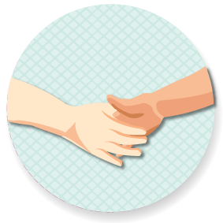
為什麼要溝通？
傳達自己的想法與立場
獲取、交換不同資訊/意見
滿足情感需求
提升工作效率/成效
試圖影響他人
……
Notes:
為什麼大家需要溝通呢？溝通的目的在於可以傳達自己的想法與立場，獲取或交換不同資訊與意見、滿足情感需求、提升工作效率及成效，以及試圖影響他人等。

Slide 7

溝通的重要性
透過溝通，人與人之間可以獲取、交換不同資訊/意見、可滿足情感需求、提升工作效率/成效。此外，好的溝通，也可造就良好的人際關係，提升自我信心。
Notes:
因此，透過溝通讓人與人之間可以獲取或交換不同資訊與意見、滿足情感需求、提升工作效率和成效。此外，好的溝通，也可造就良好的人際關係，提升自我信心。

Slide 8
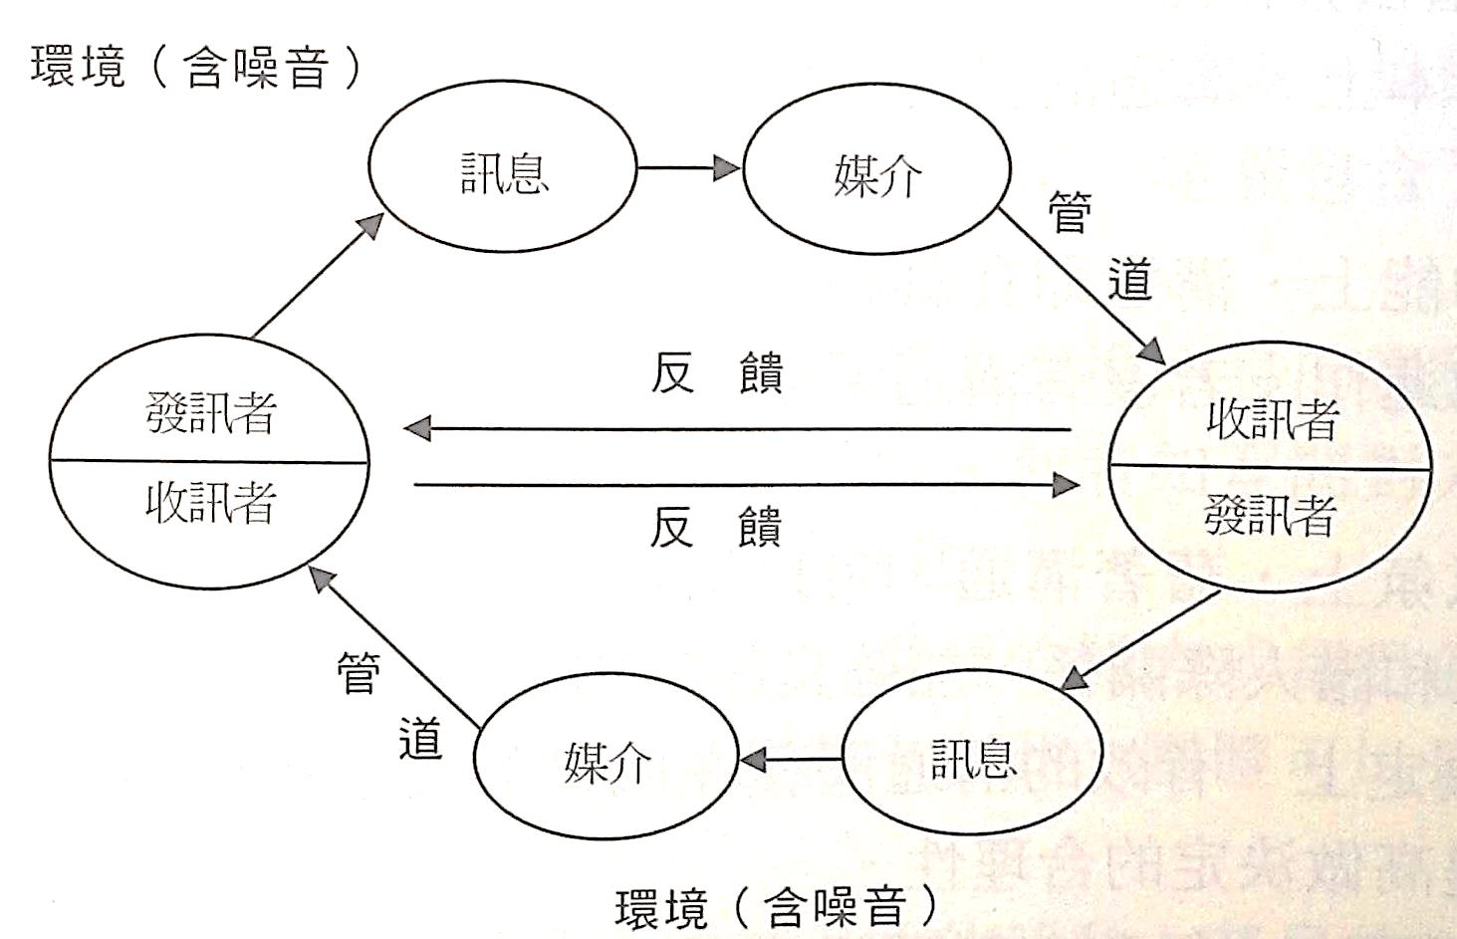
溝通的要素與流程
單向溝通
雙向溝通
Notes:
溝通有六大要素，包括：發訊者、收訊者、訊息、媒介、管道或環境及反饋。溝通的流程可分為雙向溝通及單向溝通，其中，雙向溝通是指訊息由發訊者發送給收訊者後，收訊者會進行反饋，倘若收訊者沒有反饋，則屬單向溝通。

Slide 9
溝通的方式
人際溝通的過程，會藉由語言和非語言兩種方式進行，其中語言約占20%，非語言約占80%。
語言式
溝通
包含口頭語言、文字語言
[猜猜看] 以人數來計，世界上最多人使用的前五大語言分別為何？
非語言式溝通
包含肢體、表情、文字、符號、畫畫 、 距離空間及音調等等 。
Notes:
人際溝通的過程會藉由語言和非語言兩種方式進行，其中語言約占兩成，非語言約占八成。語言式溝通是指我們一般對談的話語。每個國家都有自己獨特語言，例如：美國說美語、中南美洲說西班牙語、台灣則有國語、台語、客語等等。大家猜猜看：以人數來計，世界上最多人使用的前五大語言有哪些？
目前世界前五大語言分別為中文、西班牙文、英文、阿拉伯語、印度語。非語言式溝通則包含肢體、表情、文字、符號、畫畫、距離空間及音調等等。

Slide 10
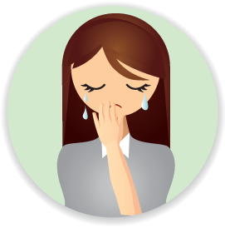

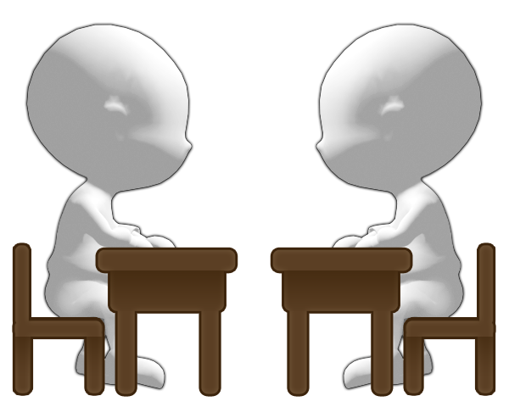

溝通的方式
猜猜哪個是語言式溝通？哪個又是非語言？
Notes:
請大家猜猜看，在這些圖案中，哪些是語言式溝通？哪些是非語言式溝通？
答案是兩個人在對談的圖案，同時包含有語言和非語言，而其他圖案則皆屬非語言溝通。

Slide 11
溝通的技巧
語言技巧
語調起伏聲量大小
非語言技巧
臉部表情肢體動作
表達技巧
我訊息
傾聽反應技巧
傾聽反應
其他
Notes:
溝通是由許多小技巧所組成，其中包含：語言技巧、非語言技巧、表達技巧、傾聽反應技巧及其他技巧，接下來將為大家一一說明。

Slide 12
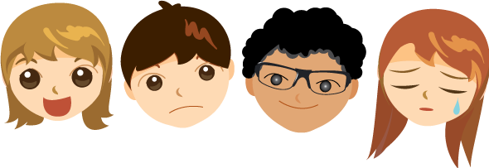
溝通的技巧-語言技巧、非語言技巧
語言技巧
  語調的起伏、聲量的大小
非語言技巧
  臉部表情(ex.眼神、笑容等)
  肢體動作(ex.手勢、姿勢等)
例子 : 嗨！你好！
Notes:
語言技巧，是指透過語調起伏、聲量大小之變化，讓相同的話語，展現出不同的意義，給人不同的感受，而非語言技巧則是透過臉部表情和肢體動作，傳達出更多的訊息，讓自己的想法與感覺可以更加貼切地被表達出來，使對方瞭解。

Slide 13
溝通的技巧-表達技巧
表達技巧──我訊息
  目的在描述事件發生過程、自己的感受與期待。
  可使用的句型：「我/何時/因為…所以…」
  三個步驟：
    把困擾自己的行為描述出來
    說出自己對這件行為可能導致的結果，有什麼感受 。
    把後果或是對自己所造成的影響說出來
Notes:
我訊息是利用簡單的「我／何時／因為」等這類型的句子，讓說者可以清楚明確描述出事件發生的過程、自己的感受及期待，讓聽者可以清晰的接收到訊息，不會做過多的揣測，或因不清楚說者意思而產生挫折感。
我訊息的表達分為三個步驟：第一、把困擾自己的行為具體描述出來。第二、說出自己對這件行為可能導致的結果有什麼感受。第三、說出後果對自己所造成的影響，並提出可能的解決辦法。

Slide 14

溝通的技巧-我訊息例子1
    例子1. 每天室友的鬧鐘響了卻又不按掉，吵得我無法睡覺。
把我從夢中叫醒，讓我感覺很不舒服…
因為這樣會讓我早上精神無法集中，我們是不是該討論一下？
每天早上六點半，我都會聽到一個鬧鐘鈴鈴作響….
Notes:
舉個例子和大家說明，比如，你的室友每天鬧鐘響的時候，都不按掉，吵得你無法睡覺。這時候，你就可以利用我訊息，好好地跟室友溝通。按照剛剛所說的三步驟進行。第一、把困擾自己的行為具體描述出來，可以這樣和室友說：「每天早上六點半，我都會聽到鬧鐘響。」第二、說出自己對這件行為可能導致的結果，有什麼感受，你可以這樣說：「因為鬧鐘在響，把我從夢中叫醒，讓我感覺很不舒服。」第三、說出後果對自己所造成的影響，並提出可能的解決辦法，像是「沒有辦法好好入睡，讓我早上上課時無法集中精神，我們是不是該討論一下？」

Slide 15
溝通的技巧-傾聽技巧
傾聽技巧
  「有時你必須保持沉默，以便令人聽到你的話語。」 ——史丹尼斯羅J.列克
  技巧包括注視對方、注重肢體語言等。
  SOLER原則
    Squarely(面對面)：採五點鐘方向或約45角度，進行溝通。
    Open(開放)：肩膀放鬆、雙手自然垂擺或輕微交叉。
    Lean(前傾)：身體上半部適當向對方前傾
    Eye Contact(眼神接觸)：眼神適當注視對方
    Relax(放鬆)：保持身體於一種輕鬆自然狀態
Notes:
傾聽技巧意指有時你必須保持沉默，以便讓人聽到你的話語。真正會說話的人，是會聽話的人，在溝通過程裡，「聽」比「說」更重要。
傾聽技巧包括注視對方、注重肢體語言等，以下有幾個原則供大家參考：第ㄧ、面對面，採五點鐘方向或約45角度，進行溝通。第二、開放，肩膀放鬆、雙手自然垂擺或輕微交叉。第三、前傾，身體上半部適當向對方前傾。第四、眼神接觸，眼神適當注視對方。第五、放鬆，保持身體於一種輕鬆自然狀態。

Slide 16
溝通的技巧-反應技巧
反應技巧
  適時提出問題，讓對方覺得自己有被尊重，感受到你的關心。
  可使用的技巧：重複他人的語言、適時給予正向的回應。
Notes:
反應技巧是指適時提出問題，讓對方覺得自己有被尊重，並且感受到你的關心。可使用的技巧，包含重複他人的語言、適時給予一些正向的回應等。

Slide 17
溝通的技巧-積極的傾聽VS消極的傾聽
積極的傾聽
  傾聽過程給予對方回應
  ex. A.我覺得不公平 B.對啊~我也覺得不公平
  [使用時機] 引導雙方進入更深一層的溝通
消極的傾聽
  傾聽過程中，不做任何回應，讓說者盡情發洩。
  [使用時機] 對方很氣憤或情緒化
Notes:
積極的傾聽與消極的傾聽差別在於，積極傾聽在傾聽過程中，會給予對方回應，例如對象說：「我覺得不公平」，你也可以回應：「對啊！我也覺得不公平」，如此可以引導雙方進行更深入的溝通，而消極的傾聽是在傾聽過程中，不做任何回應，讓說者可以盡情的發洩，使用的時機，可以用在對方非常氣憤或者是情緒激動的時候。

Slide 18
溝通的技巧-其他1
展現同理心：將心比心、設身處地。
  ex.把碗打破了，妳一定很緊張很害怕。不要慌，先看看自己有沒有受傷！
培養幽默感：可以化解ㄧ些不必要的尷尬
  ex.說笑話、開自己玩笑等。
讚美對方：讓對方不覺得是在批評或指責
  ex.能想到這個方法真強！我都沒有想到耶~
Notes:
其他的溝通技巧，如：展現同理心，將心比心、設身處地站在對方的立場著想，如此對方也能感受到你的誠意。例如：其他的溝通技巧，如：展現同理心，將心比心、設身處地站在對方的立場著想，如此對方也能感受到你的誠意，例如有人把碗打破時，你可以說：「把碗打破了，妳一定很緊張、很害怕。不要慌，先看看自己有沒有受傷！」。其次，培養幽默感，可以化解ㄧ些不必要的尷尬，像是說一些笑話，或者是開自己玩笑等。再者，讚美對方，讓對方不會覺得你是在批評或指責他，例如「能想到這個方法真強！我都沒有想到耶！」這也是一種好的溝通技巧。

Slide 19
溝通的技巧-其他2
記住對方姓名：迅速拉近彼此間的距離
  ex. A:我的名字叫文豪！
  B:喔?大文豪的文豪? 那文豪你的想法是甚麼？
注意小細節：創造更多話題的機會
  ex.裝扮改變、天氣、語調等。
Notes:
此外，記住對方姓名，可以迅速拉進彼此間的距離，而注意小細節，則可創造更多交談的話題。

Slide 20
溝通的技巧(統整)
語言技巧
非語言技巧
我訊息
SOLER原則
傾聽技巧(積極/消極)
反應技巧
展現同理心
培養幽默感
讚美對方
記住對方姓名
注意小細節
Notes:
統整上述所介紹的溝通技巧，包含：語言技巧、非語言技巧、我訊息、SOLER原則、傾聽技巧、反應技巧、展現同理心、培養幽默感、讚美對方、記住對方姓名，以及注意小細節等，共11項。

Slide 21
熱線你我他，溝通不斷線
好的溝通
  有效傳達訊息
  雙向互動獲取相同的資訊
  提升自我信心
  增進人際關係
Notes:
然而，好的溝通可以達到有效傳達訊息、雙向互動獲取相同的資訊、提升自我信心、及增進人際關係等效益。

Slide 22

避免誤會發生
使用一致的語言及非語言傳達訊息
具體說明狀況
提出問題
重述
如果溝通不良，會發生甚麼事情？又該要怎麼辦呢？
Notes:
但是，當訊息的傳送與接收不在同一條線上，將無法產生共鳴，則會導致誤會的發生，不僅無法有效傳達訊息，甚至會影響我們的人際關係，所以在溝通時，為避免誤會的產生，可參考下列幾點注意事項：ㄧ、使用一致的語言及非語言傳達訊息；二、具體說明狀況；三、提出問題；四、重述。

Slide 23
避免誤會發生-一致的語言
使用一致的語言及非語言傳達訊息
  聲調、表情、姿勢等和語言同等重要，因此在說話時，宜注重兩者的一致性。
  [例]我好開心(ex.笑容、語調高昂、手舞足蹈)
  [例]我好難過(ex.哭泣、語氣低沉、無精打采)
Notes:
其中，第ㄧ項，使用一致的語言及非語言傳達訊息，意指聲調、表情、姿勢等非語言訊息，和語言訊息一樣重要，因此在說話時，應該注意兩者間的一致性。

Slide 24

避免誤會發生-具體說明狀況
具體說明狀況
  說話要具體，含糊不清的內容會讓聽者費神猜測說者心思，如此容易造成誤解。
  可善用「我訊息」
  [例]周四下午見！
  如果你要和朋友約周四下午見，該怎麼說？
  [例]小美:放學後有空嗎？
  小南:要做甚麼? 小美:沒什麼
  小美很想要小南陪伴她，但她要如何描述，才能讓小南清楚她的需求？
Notes:
第二項，具體說明狀況：說話要具體，含糊不清的內容，會讓聽者費神猜測說者的心思，因此很容易造成誤解。此外，也可以善用「我訊息」。

Slide 25
避免誤會發生-提出問題
提出問題
  針對不清楚的地方，不論是聽者或說者都可以提出問題，降低誤會及衝突的發生。
  [例]我不清楚耶~你能不能再重複一次？
Notes:
第三項，提出問題：針對不清楚的地方，不論是聽者或說者都可以提出問題，降低誤會及衝突的發生。

Slide 26
避免誤會發生-重述
重述
  將對話內容重述一次，確定聽者瞭解自己的意思。另外也可請聽者重複一次。
  [例]我想知道你有沒有聽懂我說的話，可不可以請你重複一次？
Notes:
第四項，重述：將對話內容重新述說一次，確定聽者瞭解自己的意思。另外，也可以請聽者針對自己所聽到、所理解到的訊息，重複一次，以確認訊息的正確性。

Slide 27
「戲中有話，話中有戲」規則
共三個情境(各組派一人抽取一個情境)
討論內容(5min)
  誤會發生的可能原因
  應具體表達的觀點
  可使用的溝通技巧
  戲劇呈現方式…
完成學習單
呈現小戲劇(1~2min)
  每個人皆要上台，且至少要說到一句台詞。
各組要有：
(1)一名同學帶領討論
(2)一名做紀錄
Notes:
接下來，進行小組討論與分享，首先，將所有人分成六組，每一組會抽到一個情境，請各組針對情境分析下列幾個面向：第一、誤會發生的可能原因，第二、應具體表達的觀點，第三、可使用的溝通技巧。最後，請用戲劇方式，呈現討論結果。在開始討論之前，每組必須先選出兩個重要的角色，一個是帶領大家討論的人，另外一個是負責記錄的人，選完以後，請每一組的紀錄者來拿取學習單，則可開始討論。提醒大家，關於每組戲劇呈現的時間為1~2分鐘。每個組員都要上台表演，且至少都要說到一句話。

Slide 28
戲中有話，話中有戲-情境一
星期五又即將來到，為一同共度這美好的周末，大仁跟又青約好周五晚上七點要一起去看電影。不過在看電影之前，他們決定要一同共進晚餐，因此相約在電影院斜對面的速食店。當天晚上，大仁在肯○基等了很久，點的炸雞薯條都吃完了卻仍不見又青的出現。於是他想，又青一定是工作太忙忘記了今天的約會，或是路上塞車來不及趕到。在此同時，苦苦等在麥○勞前的又青開始胡思亂想，心裡覺得非常失望，大仁不來就算了，竟然連一通電話都沒打…

Slide 29
戲中有話，話中有戲-情境二
一年X班為慶祝全班在大隊接力同心協力，拔得頭籌，特地訂了pizza同歡。大雄看著忙進忙出的班長胖虎，未能歇息品嘗美食，特地用衛生紙包了幾片pizza放在胖虎凌亂的桌上。過了幾分鐘，只見胖虎氣沖沖地跑過來，跟大雄理論：「為什麼你要在我桌上放pizza，難道你不知道螞蟻會爬上去嗎？」起初大雄只是好意，但未料胖虎竟然會這樣質疑他，於是兩人就吵起來了！

Slide 30
戲中有話，話中有戲-情境三
老皮是一個在7-11打工的工讀生。一日，店長吩咐他到倉庫裡搬出兩箱飲料，但因為當時的他正忙著弄關東煮，所以他請另外一名工讀生阿寶幫忙。過了兩個小時，只見店長氣沖沖地跑到老皮面前指責他，未履行搬飲料出來的任務。直到那時候，老皮才發現原來阿寶非但沒有幫他，而且他也早已下班。面對生氣的店長，老皮不斷解釋是阿寶沒有去搬飲料，但萬萬沒想到，此舉更是讓店長氣憤，最後老皮不僅丟了他的工作，更和好朋友阿寶絕交了！

Slide 31
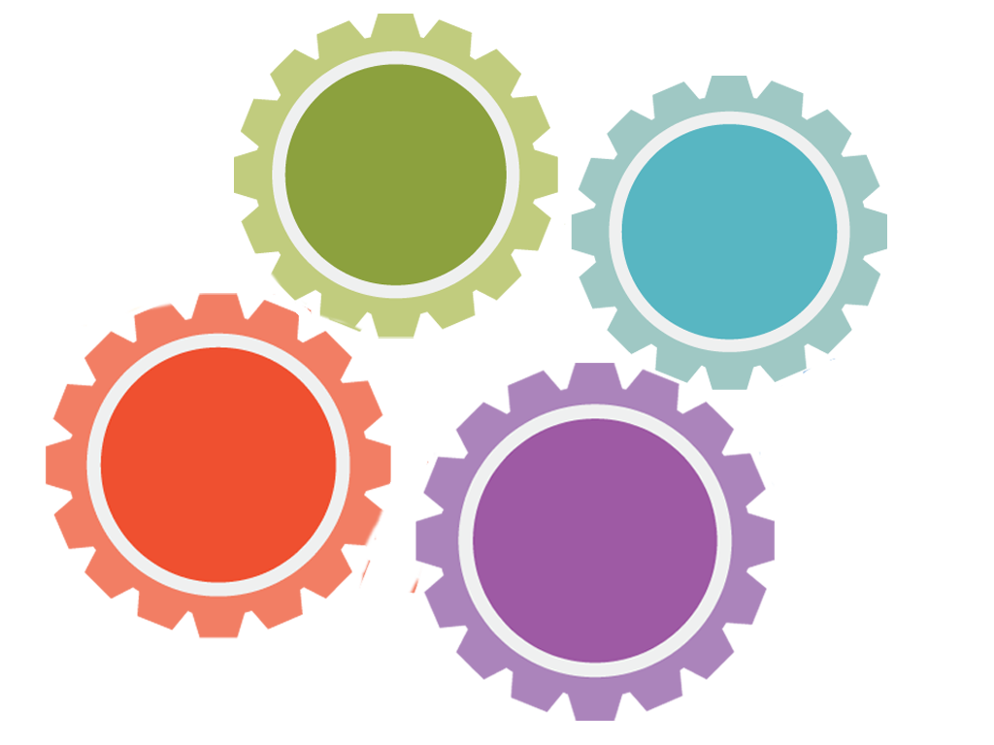
「溝」手搶「通」
溝通的意義
溝通的方式
避免誤會發生
溝通的技巧
Notes:
經過這一堂課的介紹，相信大家都能夠掌握到溝通的技巧，也了解溝通的意義及方式，並懂得分辨好壞的溝通。
最後提醒大家，在溝通時，要注意使用一致的語言，並具體說明狀況，適時提出問題與重述，避免造成雙方對於訊息的誤會。

Slide 32

結語
「一個人必須知道該說什麼，一個人必須知道什麼時候說，一個人必須知道對誰說，一個人必須知道怎麼說。」—─現代管理之父德魯克
擁有良好的溝通即可創造良好的人際關係，邁向成功康莊大道。
Notes:
最後和大家分享一句現代管理學之父德魯克說的話：「一個人必須知道該說什麼，一個人必須知道什麼時候說，一個人必須知道對誰說，一個人必須知道怎麼說。」
希望大家在擁有良好的溝通後，能創造良好的人際關係，以邁向成功康莊大道。

